Slide 1

Unidad 7
Aplicaciones Empresariales
UTN - Tecnologías de desarrollo de software IDE - 2015
Notes:
Unidad Temática: 7
Eje Conceptual: Arquitectura en Capas
Objetivo:
Conocer las características y beneficios de desarrollar en una arquitectura en capas.
Temas:
Arquitectura de aplicaciones en capas.
Beneficios de la arquitectura en capas.
Descripción y características de cada.
Fuentes
http://

Slide 2
Contenidos
Arquitectura en Capas
Introducción a las Arquitecturas
Patrón de Capas
Capas de Presentación, Negocio y Datos
Ejemplos
Conclusiones

Slide 3
Arquitectura - Definición
“Es la descripción de los elementos utilizados para construir sistemas de software, la interacción entre estos elementos, los patrones que guían su composición y las restricciones de esos patrones.” Shaw-Garlan
Emergió como una parte esencial en el proceso de diseño de software.
Es el primer paso hacia el diseño del sistema.

Slide 4
¿Qué es una Arquitectura de Software?
Una abstracción de un sistema.
Define elementos que componen el sistema.
Expresa información sobre cómo se relacionan los elementos entre sí.
Se interesa en las propiedades “externamente visibles” de los elementos (la privada no es considerada arquitectura).
Puede comprender una o más estructuras.

Slide 5
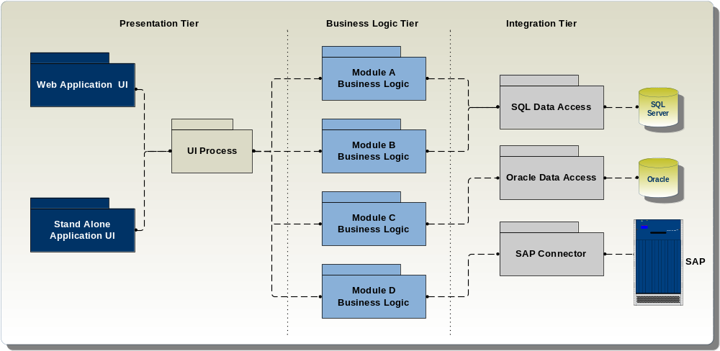
Ejemplo de Arquitectura

Slide 6
¿Por qué es importante la Arquitectura?
Representa decisiones tempranas en el diseño del software.
Es dónde se define cómo se van a satisfacer los principales atributos de calidad. (perfomance, seguridad, mantenibilidad, escalabilidad, reusabilidad)
Permite la comunicación entre los distintos stakeholders.
Facilita el desarrollo incremental.
Es un modelo reusable.
Permite reducir costos de desarrollo.

Slide 7
¿Por qué necesitamos Arquitecturas?
Entender el Sistema a construir.
Organizar el desarrollo.
Promover el reuso.
Facilitar la evolución del Sistema.
Los sistemas de software complejos son difíciles de comprender.
No existe una visión en tres dimensiones…

Slide 8

¿Quiénes influencian sobre la Arquitectura?
Stakeholders
Requerimientos
(Atributos de
calidad)
Organización
que desarrolla
Arquitecto
Arquitectura
Tendencias del
mercado
Sistema
Experiencia de
Los arquitectos
Software Architecture in Practice - Bass, Clements, Kazman - SEI Series
“La arquitectura afecta los factores que inciden sobre ella.”

Slide 9
Proceso para definir la Arquitectura
Definir el “Caso del negocio” para el Sistema.
Obtener, Entender y Documentar los requerimientos.
Definir o Seleccionar la arquitectura.
Documentar y Comunicar la arquitectura.
Implementar el Sistema basado en la Arquitectura definida.
Mantener la Arquitectura.

Slide 10
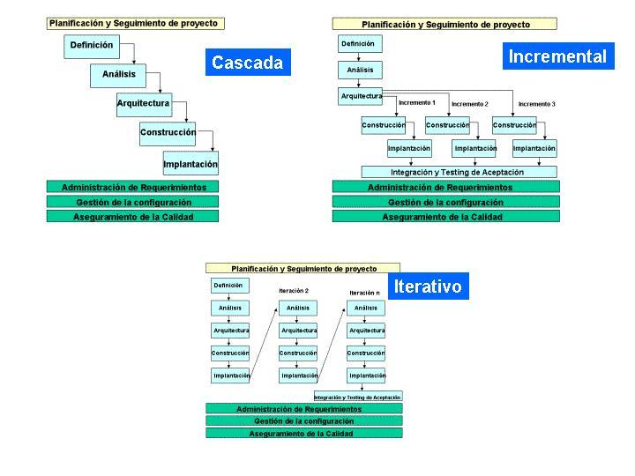
¿Cuándo se define la Arquitectura?

Slide 11
Arquitectura en Capas
Las partes de la arquitectura son “Capas”
Capas Lógicas
  Mecanismo de estructurado lógico para la solución de Software
  Especifican qué componentes de software van en cada capa
Capas Físicas
  Mecanismo de estructurado físico para la solución de Infraestructura
  Hay que establecer la forma de comunicación entre estas capas
Cada capa se comunica con la siguiente
Se puede cambiar cada capa

Slide 12
Arquitectura Capas Lógicas
Los cambios en una capa deberían impactar mínimamente en las demás capas
La separación de las responsabilidades entre los componentes incrementa la flexibilidad, la mantenibilidad y la escalabilidad
Los componentes pueden ser reusados por múltiples aplicaciones
Trabajo en equipo de manera independiente
“Deployment” de los componentes de manera independiente, en la misma o distintas máquinas

Slide 13
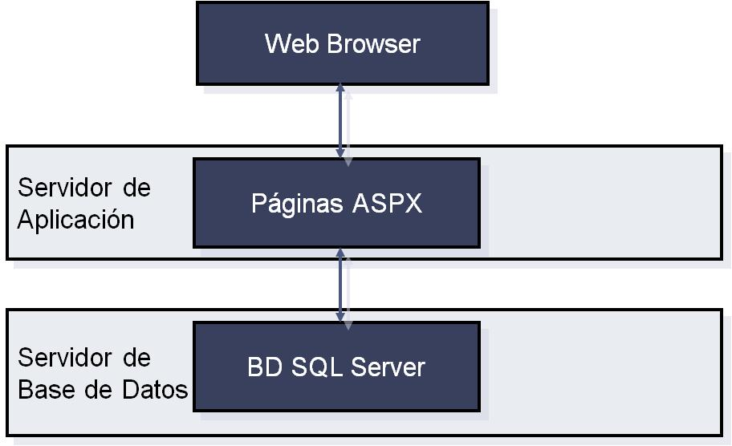
Aplicación sin Arquitectura

Slide 14
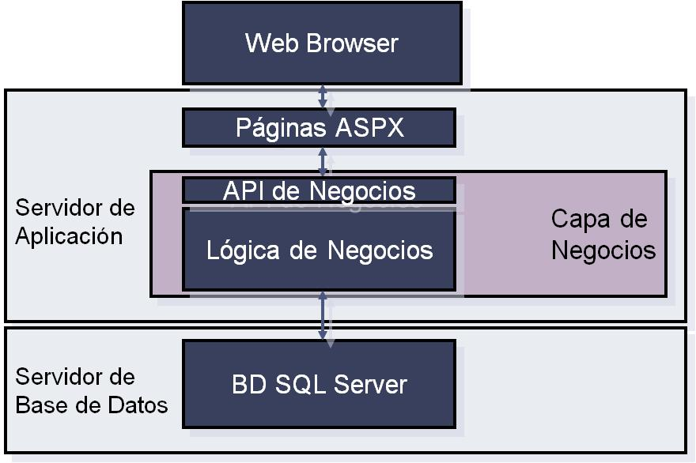
Arquitectura en Capas

Slide 15
Comunicando las Capas
¿Qué podemos pasar?
  Datasets (tipados o no)
  XML
  Objetos
Lo que intercambiamos son los mensajes del contrato entre dos capas

Slide 16
¿Cuántas Capas existen para Programar?
La programación en capas es el mejor método para la facilidad del programador, por este motivo existen “n-capas” pero el Diseño más usado y por lo tanto más importante actualmente es el Diseño en Tres Capas.

Slide 17
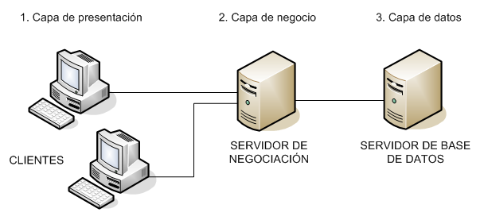
Arquitectura en 3 capas

Slide 18
Capa de Presentación
Responsable de mostrar la información al usuario e interpretar sus comandos.
No desarrolla ningún procesamiento de negocios o reglas de validación de negocios.
El usuario externo puede ser en algunos casos otro sistema de computación.
Funciones
  Recoger la información del Usuario.
  Enviar esta información a la Capa de Negocios.
  Recoger resultados de la Capa de Negocios
  Presentar los resultados al usuario.

Slide 19
Capa de Negocio
Responsable de representar los conceptos del negocio, información sobre la situación del negocio, y reglas del negocio.
Es el corazón del software.
Se construye desde los conceptos de Componentes, Entidades, Agentes e Interfaces con otras capas
Funciones
  Recibir la información de la capa de presentación
  Interactuar con los servicios de datos para realizar la lógica de negocio y de la aplicación.
  Enviar resultados a la capa de presentación

Slide 20
Implementación Capa de Negocio
Service Interface
Business Entities
Business Components
Business Workflow

Slide 21
Service Interface
Es el punto de entrada de la Capa de Negocio
Expone la funcionalidad que otras aplicaciones pueden consumir

Slide 22
Business Entities
Son contenedores de datos
Encapsulan y ocultan los detalles de representación de datos
Puede “encapsular” datos que provengan de un Recordset, y luego enviarlos a un XML
No tienen en general, lógica de negocios
Es conveniente distinguir entre instancia y colección de instancias
Se usan como Data Transfer Objects entre capas
Se referencian desde la capa de presentación, desde la interfaz de servicio y desde los componentes de negocio
Alternativas
  DataSet
  DataSet tipado
  Objetos (individuales y colecciones)
  XML

Slide 23
Business Components
Implementación en software de conceptos de negocios
Encapsulan las reglas de negocio de la aplicación, relacionadas con un Business Entity.
  FacturaBO.AplicarDescuento(factura, descuento)
  ClienteBO.ValidarCredito(cliente, monto, plazo)
Algunos métodos requieren acceder a la base de datos
Separación de las Business Entities

Slide 24
Business Workflows
Implementan las actividades de alto nivel del negocio: proceso de una orden de compra, de una factura
Son métodos que no pertenecen a un objeto en particular
  Facturar( Vendedor, Cliente, Items[] )
Se pueden agrupar en objetos o en un objeto por método
Cada método de un Service Interface, accede a un Business Workflow o a un Business Object

Slide 25
Capa de Datos
Uso de base de datos relacionales, otros repositorios de datos.
Los componentes de acceso a datos son los responsables de exponer esos datos a la capa de negocio.
Funciones
  Almacenar Datos
  Recibir datos
  Mantenimientos de los datos
  Integridad de los datos
Data Access Objects. Devuelven objetos tipados, colecciones, o DataSets, o DataReaders.

Slide 26
Data Access Logic Components
Objetos sin comportamiento que solo saben guardar un Business Entity en la base de datos.
Generalmente son clases con métodos estáticos.
Utilizan alguna forma de acceso a datos simplificado como Data Access Application Block.
Deben ser llamados por el Business Component de forma que no se tenga en cuenta el origen de los datos.
Realiza todas las conversiones y validaciones necesarias que estén relacionadas con el modelo de base de datos.

Slide 27
Implementación Capa de Datos
Escribiendo código ADO.NET para cáda método de cada objeto: Create, Open, Update, Delete, Find.
Usando SqlDataAdapter, si se usan DataSets como Business Entities.
Alguna herramienta de Object Relational Mapping.

Slide 28
¿Cuándo utilizar esta Arquitectura?
Cuando el proyecto es muy grande.
Cuando son varios los programadores y existen dificultades para coordinarlos
Cuando el programa es para una empresa con varias sucursales y cada sucursal puede tener algunos métodos y políticas diferentes.

Slide 29
Ventajas de Arquitectura 3 Capas
Reutilización de capas.
Contención de cambios a una o pocas capas.
Darle seguridad y versatilidad al sistema.
Es más ordenado.
Clara distribución de las responsabilidades.
Es más fácil trabajar en equipo con otros desarrolladores y hasta armar equipos de desarrolladores para cada capa.
Podemos cambiar de repositorio de datos con un bajo impacto en el resto de la aplicación.
Podemos cambiar UI más fácilmente que con otro modelo.

Slide 30
Desventajas Arquitectura 3 Capas
A veces no se logra la independencia deseada entre capas, y se requiere aplicar cambios en más de una capa.
Pérdida de eficiencia y performance.
Trabajo innecesario por parte de capas más internas o redundante entre varias capas.
Dificultad de diseñar correctamente los métodos correspondientes en cada capa.
Requiere una toma de decisiones arquitectónicas importante.

Slide 31
Ejemplo
Se nos pide realizar una aplicación que maneje los créditos y débitos de los clientes de una empresa.
Debe ser una aplicación de escritorio.
Tiene que permitir dar de alta a clientes, cargarles crédito, hacer débitos y transferencias entre clientes.

Slide 32
Solución 1 Capa
Se crea una aplicación Windows, con toda la lógica y el acceso a datos codificado dentro de los formularios.

Slide 33
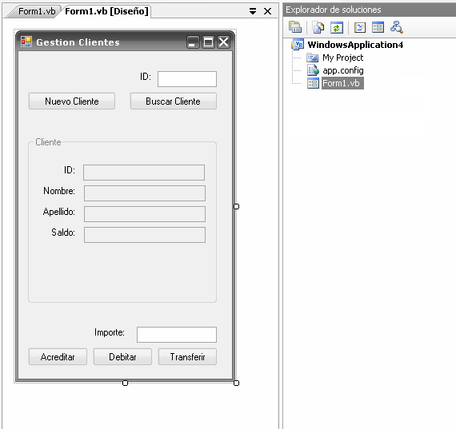
Solución 1 Capa

Slide 34
Solución en 3 Capas
Creamos una solución que contenga:
  Proyecto con los formularios
  Proyecto que contenga clases que manejen la lógica de la aplicación (un proyecto class library)
  Proyecto que contenga el acceso a datos: se crean las funciones de asignación de registros, modificación y eliminación.

Slide 35
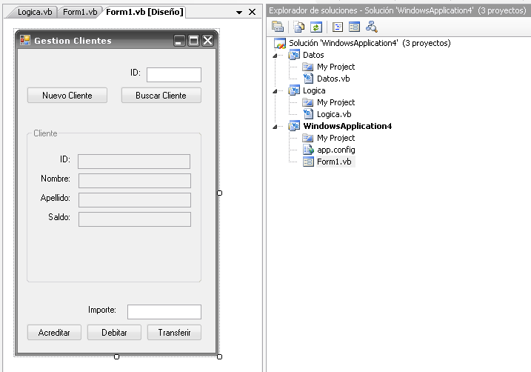
Solución en 3 Capas

Slide 36
Nuevos Requerimientos (1)
Se nos solicita que la aplicación tenga una interfaz Web (aparte de la de escritorio), para permitir el acceso desde sus distintas sucursales.

Slide 37
Actualización en 1 Capa
Se crea un nuevo sitio Web.
Se diseña la interfaz
Se vuelve a escribir todo el código correspondiente a la lógica.
Se vuelve a escribir todo el código del acceso a datos.

Slide 38
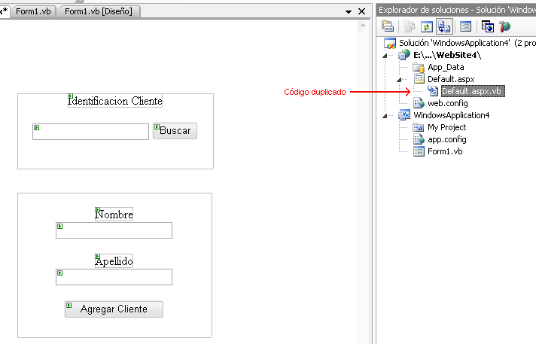
Actualización en 1 Capa

Slide 39
Actualización en 3 Capas
Se agrega a la solución un sitio Web.
Se diseña la interfaz.
Se hace referencia al proyecto que contiene la lógica.
Todas las operaciones se manejan instanciando a las clases de negocio, sin necesidad de re-escribirlas.
No es necesario tocar el acceso a datos.

Slide 40
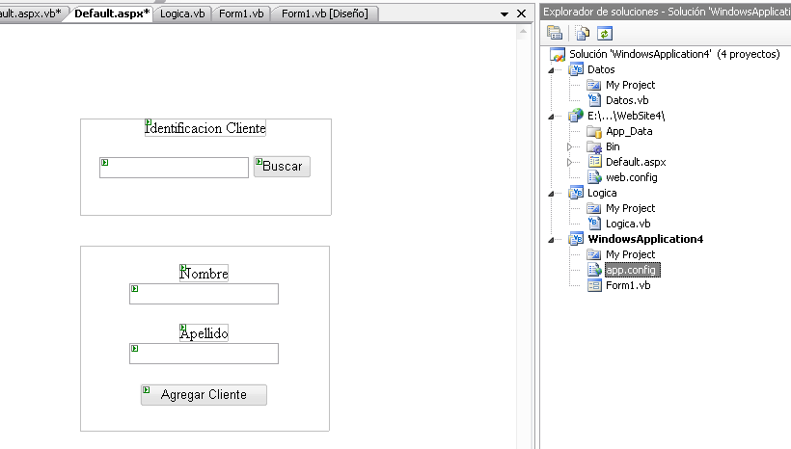
Actualización en 3 Capas

Slide 41
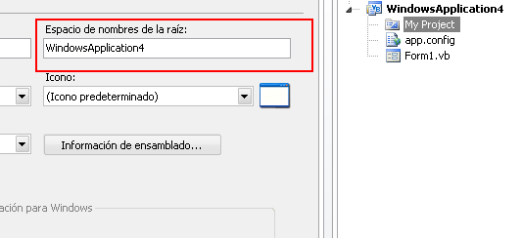
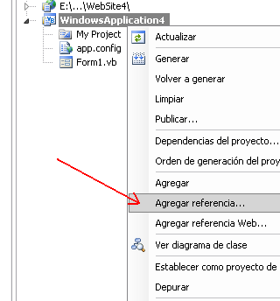
Actualización en 3 Capas
Verificar el nameSpace de cada proyecto en su respectivo “my project”, para poder luego instanciar las clases.
Al sitio web se deben agregar las referencias a los otros proyectos.
La capa de presentación instancia a la capa de negocio, y la capa de negocio instancia a la capa de datos. La interfaz solo debe comunicarse con la capa de negocios, nunca con la de datos.

Slide 42
Nuevos Requerimientos (2)
Se nos solicita que la aplicación no permita hacer débitos ni transferencias a los clientes con un saldo menor a $10.

Slide 43
Actualización en 1 Capa
En este momento tenemos dos proyectos: uno de escritorio y uno web.
Actualizamos las funciones de débito y transferencia dentro del sitio web.
Actualizamos las funciones de débito y transferencia dentro de la aplicación de escritorio.

Slide 44
Actualización en 3 Capas
Actualizamos las funciones de débito y transferencia dentro la clase de negocio (lógica).

Slide 45
Laboratorio
Laboratorio Agenda

Slide 46
Conclusiones
Con una arquitectura de una sola capa, la actualización de un sistema se va haciendo cada vez más complicada en la medida que este crece.
Una solución en 3 capas facilita el mantenimiento y actualización de un sistema.
Hay menos posibilidades de cometer errores.
Se ahorra escritura de código al ser este igual para distintas partes del sistema.
Se agrupan funcionalidades similares en proyectos, facilitando el trabajo de gente especializada en ciertas áreas.
Una arquitectura en capas bien pensada ahorra tiempo de trabajo y aumenta el re-uso.
Es preferible tener la aplicación dividida en 3 partes sencillas que tener un todo complejo.

